Slide 1
Linux内核讨论

Slide 2
基本概念

Slide 3
Task调度
Sched_class
上下文切换
发生schedule

Slide 4
中断

Slide 5
时钟系统

Slide 6
设备驱动

Slide 7
I/O

Slide 8
内存管理

Slide 9
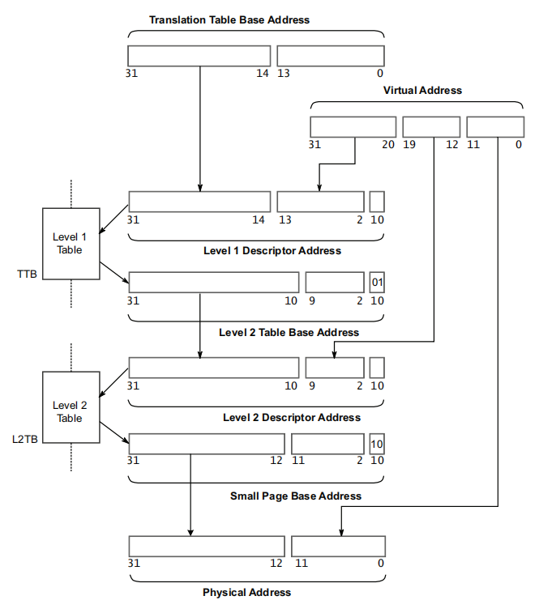
页表

Slide 10
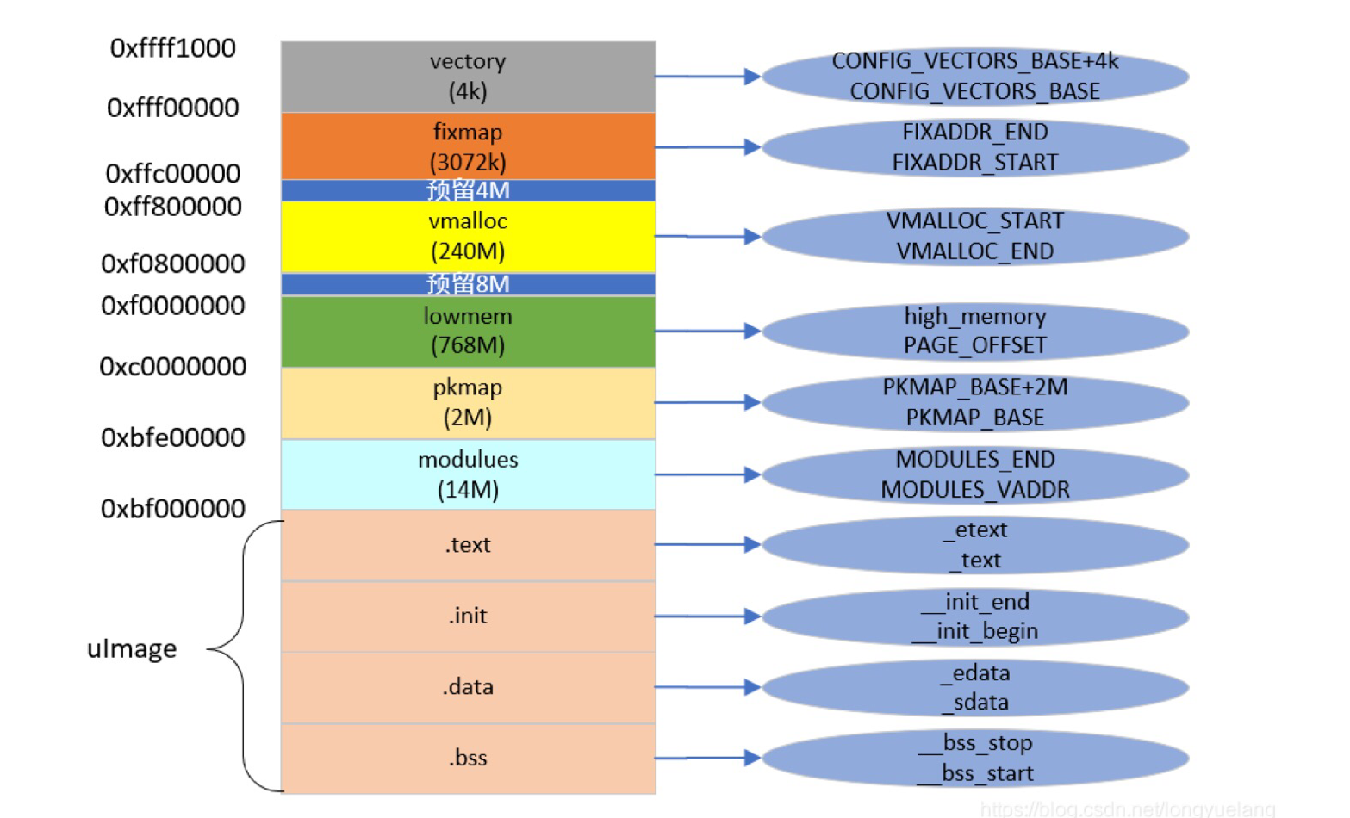
Linux内存布局

Slide 11
思考：
Kernel刚刚启动的时候，页表还没有初始化，kernel是如何进行内存的访问的？
Kernel启动之后，内核是如何对物理内存进行完全掌控的，比如页表部分本身等

Slide 12
锁和信号量

Slide 13
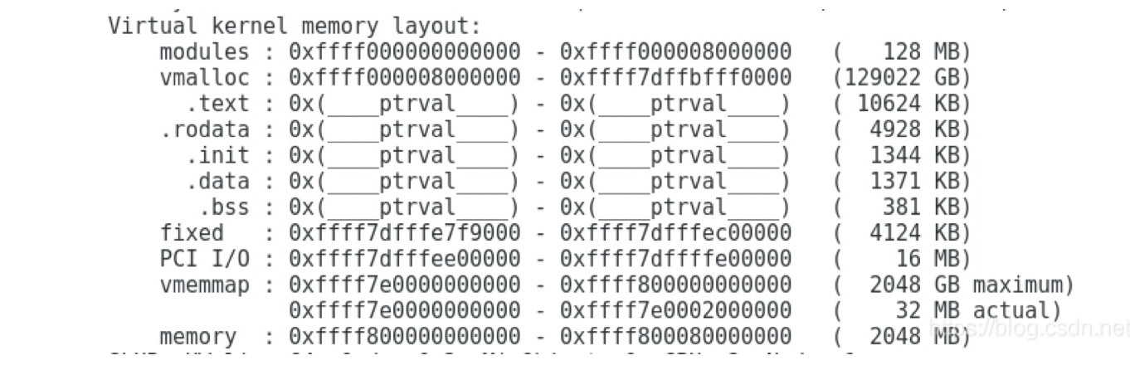
附：64 kernel内存布局

